Slide 1
ВОДА-ИСТОЧНИК ЖИЗНИ
Классный час в 3 «А» классе
ОКУ С(К)О школа–интернат VIII вида №5» г. Курска
классный руководитель
Козарезова Ольга Юрьевна

Slide 2
Цели занятия:
уточнять и расширять знания детей о воде и о том, как человек её использует;
показать значение воды в жизни живой природы;
развивать наблюдательность, внимание, память, логическое мышление, умение принимать игровую ситуацию и участвовать в ней;
воспитывать бережное отношение к воде.

Slide 3
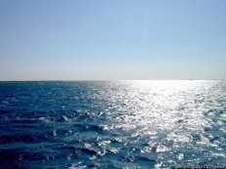

Slide 4
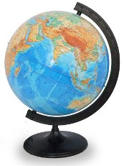

Slide 5
Для чего человеку вода

Slide 6
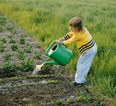
Для чего человеку вода

Slide 7
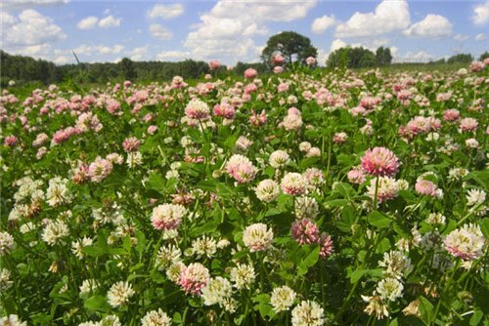
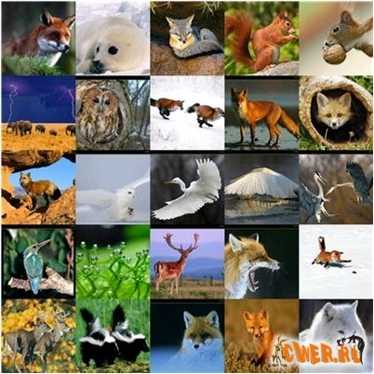

Slide 8
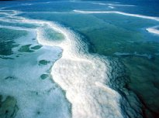
МОРЕ

Slide 9
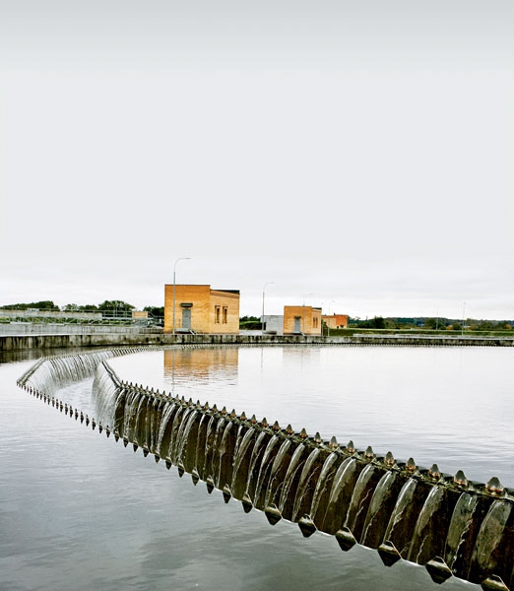
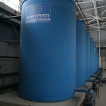
КАК ВОДА ПОПАДАЕТ В КРАН

Slide 11
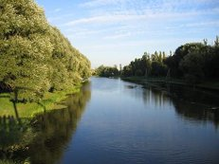
РЕКА

Slide 12
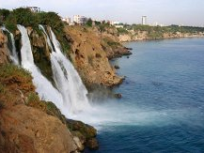
ВОДОПАД

Slide 13
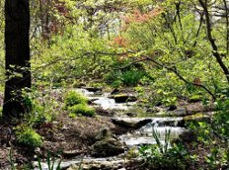
РУЧЕЙ

Slide 14
ВОДА – ЭТО ЖИЗНЬ !

Slide 15
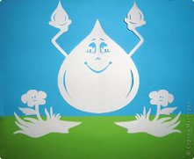

Slide 16
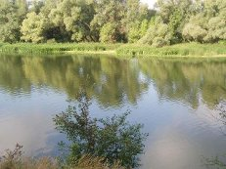
ВОДА – ИСТОЧНИК ЖИЗНИ

Slide 17
ВОДУ НУЖНО БЕРЕЧЬ !

Slide 18
СПАСИБО ЗА ВНИМАНИЕ !

